Slide 1

Tablettes et téléphones Apple
iPad et iPhone
Formation — Table des matières
Notes:
Accueil des participants et présentation de la formation « Tablettes et téléphones Apple – iPad et iPhone ».
• Se présenter, faire un tour de table : quel appareil, quel modèle, quelle version (Réglages > Général > Informations), niveau d'aisance, attentes.
• Vérifier que chacun connaît son code de déverrouillage et son identifiant Apple (adresse courriel + mot de passe) : beaucoup d'exercices en dépendent.
• Vérifier la charge des appareils et la connexion au Wi-Fi de la salle.
• Préface : la formation suit la table des matières du manuel ; chaque chapitre est accompagné d'exercices pratiques en fin de document. Les libellés peuvent varier légèrement selon la version d'iPadOS/iOS.

Slide 2












Table des matières (1/2)
01
p. 1-1
02
p. 2-1
03
p. 3-1
04
p. 4-1
Le monde Apple
Principales caractéristiques
Le langage des doigts
Gérer les applications
05
p. 5-1
06
p. 6-1
07
p. 7-1
08
p. 8-1
Les réglages de base
Édition de texte
Contacts
Mail
09
p. 9-1
10
p. 10-1
11
p. 11-1
12
p. 12-1
Calendrier
Safari
Siri
Stockage
Notes:
Vue d'ensemble – partie 1 (chapitres 1 à 12)
• Chapitres 1 à 4 : découvrir l'appareil (ce qu'est un iPad/iPhone, les boutons et écrans, les gestes, l'organisation de l'écran d'accueil).
• Chapitre 5 : les réglages de base indispensables (Wi-Fi, Bluetooth, luminosité, taille du texte, code).
• Chapitre 6 : écrire au clavier et à la voix, corriger, copier-coller, imprimer.
• Chapitres 7 à 11 : les applications de communication et d'organisation (Contacts, Mail, Calendrier, Safari, Siri).
• Chapitre 12 : sauvegarder et stocker ses données (iCloud et autres services).

Slide 3












Table des matières (2/2)
13
p. 13-1
14
p. 14-1
15
p. 15-1
16
p. 16-1
Appareil photo
Photos
FaceTime
Plans et itinéraires
17
p. 17-1
18
p. 18-1
19
p. 19-1
20
p. 20-1
Horloge
Magasins
Localiser mon iPad
Les petits plus
21
p. 21-1
22
p. 22-1
23
p. 23-1
24
p. 23-1
Réglages divers
Autres apps
Conclusion
Sources et références
Notes:
Vue d'ensemble – partie 2 (chapitres 13 à 24)
• Chapitres 13 et 14 : prendre des photos et vidéos, puis les retrouver, les modifier, les partager.
• Chapitre 15 : appels vidéo avec FaceTime.
• Chapitres 16 et 17 : outils pratiques (Plans, Horloge).
• Chapitre 18 : obtenir des apps, des livres, de la musique et des films.
• Chapitre 19 : retrouver un appareil perdu.
• Chapitres 20 et 21 : fonctions avancées et réglages (Centre de contrôle, AirDrop, multitâche, batterie, confidentialité, Temps d'écran).
• Chapitre 22 : autres apps utiles.
• Chapitres 23 et 24 : conclusion, sources ; puis les exercices.

Slide 4
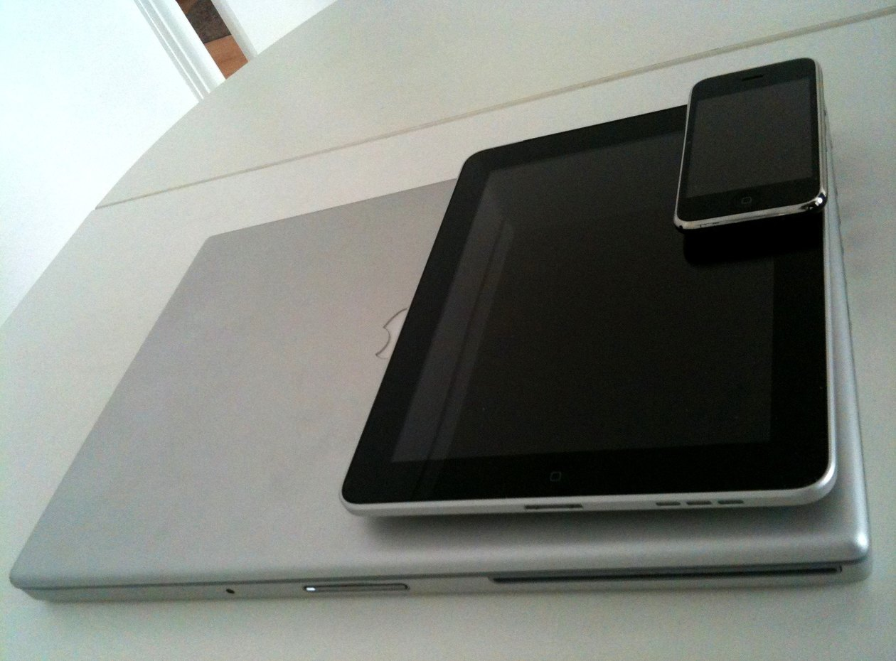
Le monde des tablettes et des téléphones Apple
1.1
Introduction
1-1
01
1.2
Qu’est-ce qu’un iPad ? Qu’est-ce qu’un iPhone ?
1-1
1.3
Les appareils Apple et les autres
1-2
Pages 1-1 à 1-2
Notes:
CHAPITRE 1 – LE MONDE DES TABLETTES ET DES TÉLÉPHONES APPLE
1.1 Introduction
• Objectif de la formation : rendre les participants autonomes avec leur iPad ou leur iPhone, de la prise en main physique jusqu'aux applications du quotidien (courriel, photos, appels vidéo, navigation Web, cartes).
• Les deux appareils partagent la même logique : on retrouve presque partout les mêmes gestes, les mêmes réglages et les mêmes applications. Ce qui est appris sur l'un s'applique en grande partie à l'autre.
• Rappeler qu'il n'y a pas de « mauvaise manipulation » grave : presque tout se défait (retour, annuler, corbeille « Supprimés récemment »).
1.2 Qu'est-ce qu'un iPad ? Qu'est-ce qu'un iPhone ?
• iPad : tablette tactile d'Apple, lancée en 2010. Écran de 8,3 à 13 pouces selon le modèle (iPad mini, iPad, iPad Air, iPad Pro). Système d'exploitation : iPadOS. Usages : lecture, Web, courriel, photos, vidéo, appels FaceTime, jeux, prise de notes (avec Apple Pencil), travail bureautique (avec clavier).
• iPhone : téléphone intelligent d'Apple, lancé en 2007. Système d'exploitation : iOS. En plus de tout ce que fait l'iPad, il passe des appels téléphoniques et des SMS sur le réseau cellulaire et tient dans la poche.
• Points communs : écran tactile multipoint, App Store, compte Apple (identifiant Apple), iCloud, Siri, appareil photo, Wi-Fi et Bluetooth.
• Différences principales : taille d'écran, fonction téléphone (iPhone), certains iPad ont une connexion cellulaire (modèles « Wi-Fi + Cellular ») mais servent surtout aux données, pas aux appels classiques.
1.3 Les appareils Apple et les autres
• Apple contrôle à la fois le matériel et le logiciel : intégration poussée, mises à jour offertes plusieurs années à tous les appareils compatibles en même temps, sécurité renforcée (applications vérifiées par l'App Store).
• Les tablettes et téléphones Android (Samsung, Google, Motorola, etc.) utilisent le système de Google ; grande variété de marques et de prix, mais mises à jour variables selon le fabricant.
• Écosystème Apple : continuité entre iPhone, iPad, Mac, Apple Watch (AirDrop, copier-coller universel, appels reçus sur l'iPad, photos synchronisées par iCloud).
• Applications : la plupart des applications populaires (Facebook, WhatsApp, Netflix, banques) existent sur les deux plateformes, mais un achat fait sur l'App Store ne se transfère pas sur Android et vice versa.
• Message clé : aucun système n'est « meilleur » pour tout le monde ; l'avantage d'Apple est la simplicité et la cohérence.

Slide 5

Les tablettes et les téléphones Apple : principales caractéristiques
2.1
Contrôles physiques
2-1
Bouton Marche/Arrêt – Veille/Éveil · Touches de contrôle de volume et de sonnerie · Bouton latéral …
2.5
Applications
2-5
2.2
Dos de l’appareil
2-3
2.6
Orientation
2-6
02
2.3
Devant de l’appareil
2-3
2.7
Accessoires
2-6
Caméra avant · Bouton principal
2.4
Écrans de l’iPad et de l’iPhone
2-4
Écran de verrouillage · Écran d’accueil
Pages 2-1 à 2-6
Notes:
CHAPITRE 2 – PRINCIPALES CARACTÉRISTIQUES
2.1 Contrôles physiques
2.1.1 Bouton Marche/Arrêt – Veille/Éveil
• Situé sur le dessus (iPad) ou sur le côté droit (iPhone récents, appelé « bouton latéral »).
• Appui bref : met l'écran en veille ou le réveille. L'appareil reste allumé et continue de recevoir messages et notifications.
• Éteindre : maintenir le bouton jusqu'à l'apparition du curseur « Éteindre » (sur les modèles sans bouton principal : maintenir le bouton latéral + un bouton de volume), puis glisser le curseur.
• Allumer : maintenir le bouton jusqu'à l'apparition de la pomme.
2.1.2 Touches de contrôle de volume et de sonnerie
• Deux boutons (+ et –) règlent le volume du son en cours (musique, vidéo, appel) ou de la sonnerie.
• Sur l'iPhone : le commutateur Sonnerie/Silence (ou le bouton Action sur les modèles récents) met en mode silencieux ; un repère orange indique le mode silence.
• Astuce : appuyer sur Volume + pendant que l'appareil photo est ouvert prend une photo.
2.1.3 Bouton latéral
• Sur les iPhone sans bouton principal (Face ID), le bouton latéral remplace le bouton Marche/Arrêt. Double-clic : Apple Pay / validation d'achat ; maintien : Siri.
2.1.4 Microphone et haut-parleurs
• Les micros (petits trous) captent la voix pour les appels, Siri, la dictée et les vidéos. Ne pas les obstruer avec un étui.
• Les haut-parleurs se trouvent au bas (et en haut sur certains iPad, pour le son stéréo).
2.1.5 Prise pour les écouteurs
• Les anciens modèles ont une prise casque 3,5 mm. Les modèles récents n'en ont plus : on utilise des écouteurs Bluetooth (AirPods) ou un adaptateur Lightning/USB-C vers 3,5 mm.
2.1.6 Prise Lightning, le câble d'alimentation et les adaptateurs
• Prise Lightning (petit connecteur réversible) sur les modèles plus anciens ; port USB-C sur les iPad récents et depuis l'iPhone 15.
• Le câble sert à recharger et à brancher l'appareil à un ordinateur. Utiliser un adaptateur secteur certifié (idéalement 20 W ou plus pour une charge rapide).
• Adaptateurs utiles : vers HDMI (téléviseur), vers lecteur de carte SD (importer des photos), vers prise casque.
2.1.7 Aimant
• Les iPad contiennent des aimants qui retiennent les étuis Smart Cover/Smart Folio : ouvrir l'étui réveille l'appareil, le fermer le met en veille. Les iPad compatibles fixent aussi l'Apple Pencil par aimant. Les iPhone récents ont le système MagSafe (chargeur et accessoires magnétiques).
2.2 Dos de l'appareil
• Caméra arrière (une ou plusieurs lentilles), flash LED, parfois capteur LiDAR (iPad Pro, iPhone Pro), micro.
• Inscriptions réglementaires et logo Apple. Sur l'iPhone récent : verre permettant la recharge sans fil.
2.3 Devant de l'appareil
2.3.1 Caméra avant
• Sert aux égoportraits (selfies) et aux appels FaceTime. Sur les modèles Face ID, elle fait aussi la reconnaissance faciale.
2.3.2 Bouton principal
• Bouton rond sous l'écran sur les modèles plus anciens (contient le capteur Touch ID).
• Un appui : revenir à l'écran d'accueil. Double appui : afficher les applications ouvertes (sélecteur d'apps). Maintien : Siri.
• Sur les modèles sans bouton principal, ces actions se font par des gestes (balayer vers le haut depuis le bas de l'écran).
2.4 Écrans de l'iPad et de l'iPhone
2.4.1 Écran de verrouillage
• Apparaît au réveil. Affiche l'heure, la date, les notifications et des raccourcis (lampe de poche, appareil photo).
• Pour déverrouiller : bouton principal (Touch ID), regard (Face ID) ou code, puis balayer vers le haut.
• Balayer vers la gauche ouvre l'appareil photo ; vers la droite, les widgets.
2.4.2 Écran d'accueil
• Contient les icônes des applications, organisées en pages (balayer à gauche/droite pour changer de page) et le Dock en bas (applications favorites toujours visibles).
• Les points au bas de l'écran indiquent la page courante. La dernière page est la Bibliothèque d'apps (classement automatique).
• Barre d'état en haut : heure, Wi-Fi, réseau cellulaire, niveau de batterie.
2.5 Applications
• Une application (« app ») est un programme qui remplit une fonction : Mail, Safari, Photos, Calendrier, etc.
• Applications intégrées (fournies par Apple) et applications téléchargées depuis l'App Store (gratuites ou payantes).
• Toucher une icône ouvre l'application ; revenir à l'accueil la met en arrière-plan sans la fermer.
• Pastille rouge sur une icône = nombre de notifications non lues.
2.6 Orientation
• L'écran pivote automatiquement entre portrait (vertical) et paysage (horizontal) selon la position de l'appareil.
• Verrouiller l'orientation : ouvrir le Centre de contrôle et toucher l'icône du cadenas avec une flèche circulaire.
• Certaines applications ou jeux imposent une orientation.
2.7 Accessoires
• Étui ou coque de protection, protecteur d'écran en verre trempé.
• Apple Pencil (stylet de précision pour iPad), clavier (Magic Keyboard, Smart Keyboard ou clavier Bluetooth).
• Écouteurs AirPods ou casque Bluetooth, chargeur et câble de rechange, batterie externe.
• Adaptateurs (HDMI, carte SD), support de table ou de voiture.

Slide 6

Le langage des doigts à l’écran
3.1
Défiler
3-1
3.4
Pivoter
3-1
03
3.2
Toucher
3-1
3.5
Glisser
3-2
3.6
Retour à l’écran d’accueil
3-2
3.3
Zoomer
3-1
Zoom avant · Zoom arrière
Avec une tablette iPad · Avec un téléphone iPhone
Pages 3-1 à 3-2
Notes:
CHAPITRE 3 – LE LANGAGE DES DOIGTS À L'ÉCRAN
Principe : l'écran réagit au contact de la peau, pas à la pression. Un contact léger et franc suffit. Les ongles et les gants ordinaires ne fonctionnent pas.
3.1 Défiler
• Poser un doigt et le faire glisser vers le haut ou le bas (ou la gauche et la droite) pour faire défiler une page, une liste ou des photos.
• Un mouvement rapide (« balayage ») lance un défilement rapide ; toucher l'écran l'arrête.
• Astuce : toucher la barre d'état en haut de l'écran remonte instantanément en haut d'une page ou d'une liste.
3.2 Toucher
• Toucher (taper) une fois brièvement : ouvrir une application, appuyer sur un bouton, choisir un élément.
• Toucher deux fois rapidement : agrandir une photo ou une page Web, sélectionner un mot dans un texte.
• Toucher et maintenir (appui long) : afficher un menu contextuel (options rapides), passer en mode modification de l'écran d'accueil, sélectionner du texte.
3.3 Zoomer
3.3.1 Zoom avant
• Poser deux doigts (pouce et index) rapprochés sur l'écran et les écarter : l'image ou le texte s'agrandit.
3.3.2 Zoom arrière
• Poser deux doigts écartés et les rapprocher (pincer) : l'image rapetisse.
• Fonctionne dans Photos, Safari, Plans, Mail, etc.
3.4 Pivoter
• Poser deux doigts et les faire tourner comme pour tourner un bouton : fait pivoter une carte dans Plans ou une photo dans certaines applications.
• Dans Plans, toucher la boussole ramène le nord en haut.
3.5 Glisser
• Toucher et maintenir un élément, puis le déplacer sans lever le doigt (glisser-déposer) : déplacer une icône, un curseur, un fichier, du texte ou une photo vers une autre application.
• Glisser un doigt sur une ligne de liste (courriel, message) vers la gauche révèle des options comme Supprimer ou Archiver.
3.6 Retour à l'écran d'accueil
3.6.1 Avec une tablette iPad
• Avec bouton principal : appuyer une fois dessus.
• Sans bouton principal : balayer vers le haut depuis le bord inférieur de l'écran.
• Sur iPad, on peut aussi pincer avec quatre ou cinq doigts (si les gestes sont activés dans Réglages > Écran d'accueil et multitâche).
3.6.2 Avec un téléphone iPhone
• Avec bouton principal : appuyer une fois.
• Sans bouton principal (iPhone X et suivants) : balayer vers le haut depuis la barre blanche au bas de l'écran.
• Balayer vers le haut et faire une pause au milieu de l'écran affiche le sélecteur d'apps.

Slide 7

Gérer les applications et personnaliser l’écran d’accueil
4.1
Déplacer une application
4-1
Déplacement sur le même écran · Déplacement d’un écran à un autre
4.2
Organiser des applications à l’aide de dossiers
4-2
Créer des dossiers · Modifier des dossiers
04
4.3
Désinstaller des applications
4-3
4.4
Basculer entre les Apps
4-3
Pages 4-1 à 4-3
Notes:
CHAPITRE 4 – GÉRER LES APPLICATIONS ET PERSONNALISER L'ÉCRAN D'ACCUEIL
4.1 Déplacer une application
• Entrer en mode modification : toucher et maintenir une icône, puis choisir « Modifier l'écran d'accueil » (ou maintenir un espace vide). Les icônes se mettent à trembler.
4.1.1 Déplacement sur le même écran
• Pendant que les icônes tremblent, faire glisser l'icône à l'endroit voulu ; les autres se décalent. On peut aussi placer une application dans le Dock.
• Toucher « OK » (ou appuyer sur le bouton principal) pour terminer.
4.1.2 Déplacement d'un écran à un autre
• Faire glisser l'icône vers le bord droit ou gauche de l'écran et attendre que la page change, puis relâcher.
• Pour en déplacer plusieurs : commencer à déplacer une icône, puis toucher d'autres icônes avec un autre doigt pour les empiler.
4.2 Organiser des applications à l'aide de dossiers
4.2.1 Créer des dossiers
• En mode modification, faire glisser une icône sur une autre : un dossier se crée et reçoit un nom proposé (ex. « Productivité »).
• Ajouter d'autres icônes en les glissant sur le dossier.
4.2.2 Modifier des dossiers
• Ouvrir le dossier, toucher et maintenir son nom pour le renommer.
• Sortir une app du dossier en la faisant glisser à l'extérieur. Un dossier vide disparaît automatiquement.
4.3 Désinstaller des applications
• Toucher et maintenir l'icône > « Supprimer l'app » > « Supprimer l'app » (efface l'app et ses données) ou « Retirer de l'écran d'accueil » (elle reste dans la Bibliothèque d'apps).
• En mode modification, on peut aussi toucher le signe « – » sur l'icône.
• Les achats restent liés au compte : on peut retélécharger gratuitement une app payée depuis l'App Store.
• Certaines applications intégrées ne peuvent pas être supprimées.
• Réglages > Général > Stockage : voir l'espace occupé par chaque app et « Décharger l'app » (garde les données).
4.4 Basculer entre les Apps
• Ouvrir le sélecteur d'apps : double appui sur le bouton principal, ou balayer vers le haut depuis le bas et faire une pause.
• Faire défiler les vignettes et toucher celle de l'application voulue.
• Fermer une application qui fonctionne mal : la faire glisser vers le haut dans le sélecteur. Il n'est pas nécessaire de fermer les apps régulièrement.
• Raccourci : balayer horizontalement sur le bord inférieur de l'écran passe à l'app précédente.

Slide 8
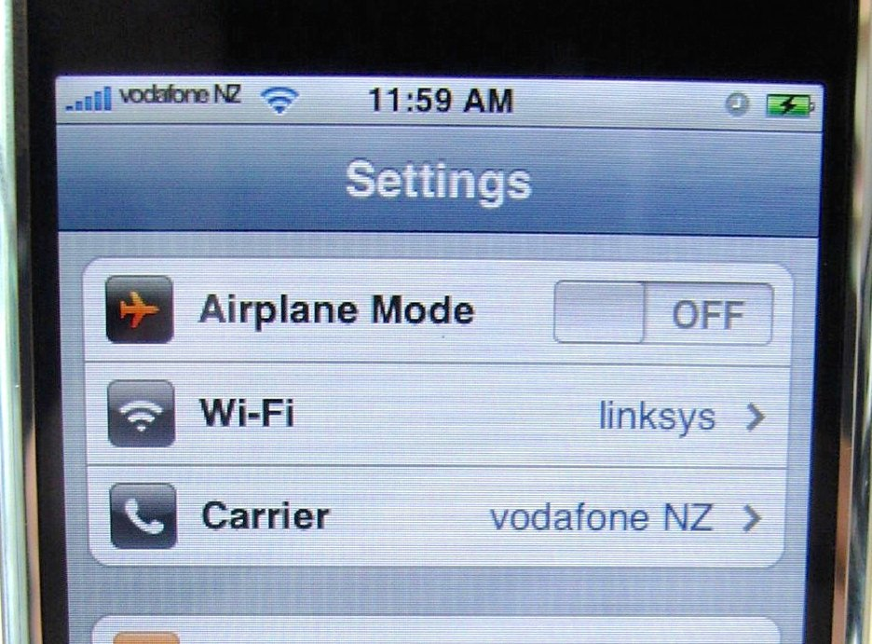
Les réglages de base
5.1
L’écran des réglages
5-1
5.7
Général
5-5
Sur un iPad · Sur un iPhone
Informations …
5.2
Contrôles dans les écrans Réglages
5-2
5.8
Affichage et Luminosité
5-10
Luminosité · Night Shift …
5.3
Mode Avion
5-3
5.9
Fond d’écran
5-11
Options …
05
5.4
Wi-Fi – connexion sans fil
5-3
5.10
Sons
5-13
5.5
Bluetooth
5-4
5.11
Touch ID et code
5-13
Utiliser une empreinte digitale …
5.6
Réseau cellulaire
5-5
Pages 5-1 à 5-14
Notes:
CHAPITRE 5 – LES RÉGLAGES DE BASE
5.1 L'écran des réglages
• L'application Réglages (icône d'engrenages gris) regroupe tous les paramètres de l'appareil.
5.1.1 Sur un iPad
• Écran séparé en deux : la liste des catégories à gauche, le détail à droite.
5.1.2 Sur un iPhone
• Une seule colonne : toucher une catégorie ouvre une nouvelle page ; « < Réglages » en haut à gauche permet de revenir.
• Le champ de recherche en haut de Réglages permet de trouver un réglage par son nom.
5.2 Contrôles dans les écrans Réglages
• Interrupteur : vert = activé, gris = désactivé.
• Flèche « > » : ouvre une page de réglages plus détaillée.
• Curseur : se glisse pour ajuster une valeur (luminosité, taille du texte).
• Coche bleue : indique l'option choisie dans une liste.
• Champs de texte : se touchent pour saisir une information.
5.3 Mode Avion
• Coupe toutes les communications sans fil (cellulaire, Wi-Fi, Bluetooth). Une icône d'avion apparaît dans la barre d'état.
• On peut ensuite réactiver manuellement le Wi-Fi ou le Bluetooth tout en restant en mode Avion (utile en vol).
• Pratique aussi pour économiser la batterie ou ne pas être dérangé.
5.4 Wi-Fi – connexion sans fil
• Réglages > Wi-Fi : activer l'interrupteur, choisir un réseau dans la liste, entrer le mot de passe, toucher « Rejoindre ».
• Le cadenas indique un réseau protégé par mot de passe. Les barres indiquent la force du signal.
• L'appareil se reconnecte automatiquement aux réseaux connus. Toucher le « i » d'un réseau > « Oublier ce réseau » pour l'effacer.
• Prudence sur les réseaux publics (cafés, aéroports) : éviter les opérations bancaires.
5.5 Bluetooth
• Technologie sans fil à courte portée (environ 10 m) pour connecter écouteurs, clavier, haut-parleur, voiture, montre.
• Réglages > Bluetooth : activer, mettre l'accessoire en mode jumelage, puis toucher son nom dans « Autres appareils ».
• Une fois jumelé, l'accessoire se reconnecte automatiquement. « i » > « Oublier cet appareil » pour le dissocier.
5.6 Réseau cellulaire
• Sur l'iPhone et les iPad « Cellular » : Réglages > Données cellulaires.
• Activer/désactiver les données cellulaires, l'itinérance (attention aux frais à l'étranger), voir la consommation de données par application et en empêcher certaines d'utiliser le réseau cellulaire.
• Partage de connexion : transformer l'appareil en point d'accès Wi-Fi pour un ordinateur.
5.7 Général
5.7.1 Informations
• Réglages > Général > Informations : nom de l'appareil (modifiable), version du logiciel, modèle, numéro de série, capacité et espace disponible.
5.7.2 Mise à jour logicielle
• Réglages > Général > Mise à jour logicielle : installer la dernière version d'iOS/iPadOS (corrections de sécurité et nouvelles fonctions). Brancher l'appareil et être sur Wi-Fi. Activer les mises à jour automatiques.
5.7.3 Multitâche et Dock (Réglages > Écran d'accueil et multitâche sur les versions récentes)
• 1. Gestes (sur iPad) : activer les gestes à quatre ou cinq doigts (pincer pour l'accueil, balayer pour changer d'app).
• 2. Dock : afficher les apps suggérées et récentes dans le Dock.
5.7.4 CarPlay
• Permet d'utiliser l'iPhone sur l'écran d'une voiture compatible (Plans, Musique, Messages, appels) par câble ou sans fil.
5.7.5 Date et heure
• Réglage automatique recommandé ; choisir le format 24 heures et le fuseau horaire.
5.7.6 Clavier
• 1. Réglages de langue : correction automatique, majuscules automatiques, vérification orthographique, raccourci « . » (double espace).
• 2. Ajouter un clavier : Claviers > Ajouter un clavier (ex. anglais, émoji, autres langues).
• 3. Supprimer un clavier : Claviers > Modifier > signe « – ».
• Remplacement de texte : créer des abréviations (« bjr » devient « Bonjour »).
5.7.7 Langue et Région
• Choisir la langue de l'appareil, la région (formats de date, de nombres et de devise), le calendrier et l'unité de température.
5.7.8 Dictionnaires
• Activer les dictionnaires utilisés par la fonction « Rechercher » (définition d'un mot sélectionné).
5.8 Affichage et Luminosité
5.8.1 Luminosité
• Curseur de luminosité ; option « Réglage automatique » (dans Accessibilité > Affichage et taille du texte). Modes Clair, Sombre ou Automatique.
5.8.2 Night Shift
• Réchauffe les couleurs de l'écran le soir (moins de lumière bleue). Programmer du coucher au lever du soleil.
5.8.3 Verrouillage automatique
• Délai après lequel l'écran se met en veille (30 s à 5 min, ou Jamais). Un délai court économise la batterie et protège l'appareil.
5.8.4 Taille du texte
• Curseur pour agrandir le texte dans les applications ; « Texte en gras ». Pour des tailles encore plus grandes : Accessibilité > Affichage et taille du texte > Police plus grande.
5.9 Fond d'écran
5.9.1 Options
• Image de l'écran de verrouillage et de l'écran d'accueil : fonds Apple (dynamiques, photos, couleurs) ou photo personnelle.
5.9.2 Changer de fond d'écran
• Réglages > Fond d'écran > Ajouter un fond d'écran (ou toucher et maintenir l'écran de verrouillage > Personnaliser). Choisir l'image, la cadrer avec deux doigts, puis « Ajouter » et décider de l'utiliser pour les deux écrans ou non.
5.10 Sons
• Réglages > Sons (et vibrations) : volume de la sonnerie et des alertes, sonnerie, sons des messages, du courriel, du calendrier, clics du clavier, son de verrouillage.
• Option « Modifier avec les boutons » : les boutons de volume règlent aussi la sonnerie.
5.11 Touch ID et code
5.11.1 Utiliser une empreinte digitale
• Réglages > Touch ID et code > Ajouter une empreinte : poser et lever le doigt plusieurs fois sur le capteur, puis ajuster les bords. Jusqu'à 5 empreintes.
• Utilisations : déverrouiller l'appareil, payer avec Apple Pay, valider les achats sur l'App Store, remplir les mots de passe.
• Sur les modèles récents : Face ID (reconnaissance du visage) remplace Touch ID.
5.11.2 Définir un code
• Activer le code : code à 6 chiffres par défaut (options : 4 chiffres, alphanumérique).
• Le code est demandé au redémarrage et après plusieurs échecs de Touch ID. Le noter en lieu sûr : un code oublié oblige à effacer l'appareil.

Slide 9

Édition de texte
6.1
Réglages
6-1
6.2
Clavier
6-2
Accéder au clavier · Touches du clavier et leurs particularités · Majuscules et minuscules · Accents · Chiffres, signes de ponctuation et symboles · Masquer le clavier · Dicter
06
6.3
Outils d’aide à la rédaction
6-6
Nouvelle page · Prédictions · Correcteur d’orthographe · Correction automatique · Positionnement du point d’insertion · Modification et mise en forme de texte · Déplacer du texte via glisser et déposer · Suppression de texte
6.4
Impression de documents
6-10
Pages 6-1 à 6-10
Notes:
CHAPITRE 6 – ÉDITION DE TEXTE
6.1 Réglages
• Réglages > Général > Clavier : majuscules automatiques, correction automatique, vérification de l'orthographe, prédiction, verrouillage des majuscules, raccourci « . » (deux espaces = point + espace), dictée.
• Remplacement de texte : créer ses propres abréviations.
6.2 Clavier
6.2.1 Accéder au clavier
• Le clavier apparaît automatiquement quand on touche un champ de saisie (message, adresse Web, recherche).
6.2.2 Touches du clavier et leurs particularités
• Majuscule (flèche vers le haut), Effacer (flèche avec un x), Retour (aller à la ligne ou valider), 123 (chiffres), globe ou émoji (changer de clavier), micro (dictée), espace.
6.2.3 Majuscules et minuscules
• Un appui sur la touche Majuscule : la lettre suivante en majuscule. Double appui : verrouillage des majuscules (la touche est soulignée).
6.2.4 Accents
• Toucher et maintenir une lettre (e, a, c, u…) affiche les variantes accentuées (é, è, ê, ë, ç…) ; glisser le doigt sur celle désirée puis relâcher.
6.2.5 Chiffres, signes de ponctuation et symboles
• 1. Sur le clavier d'un iPad : touche « .?123 » ; sur les grands iPad, glisser vers le bas sur une touche saisit le chiffre ou le symbole affiché en gris au-dessus de la lettre.
• 2. Sur le clavier d'un iPhone : touche « 123 », puis « #+= » pour les symboles supplémentaires. Astuce : maintenir « 123 » et glisser vers le caractère voulu, puis relâcher, pour revenir automatiquement aux lettres.
• 3. Retour vers un autre écran : toucher « ABC » pour revenir aux lettres.
• 4. Émoji : touche du visage souriant (ou globe) ; rechercher un émoji par mot-clé.
6.2.6 Masquer le clavier
• Sur iPad : touche avec l'icône de clavier en bas à droite. Sur iPhone : faire défiler le contenu vers le bas ou toucher en dehors du champ.
• Sur iPad, pincer le clavier avec deux doigts le transforme en petit clavier flottant.
6.2.7 Dicter
• Toucher le micro et parler ; dire la ponctuation (« virgule », « point », « à la ligne »). Toucher de nouveau le micro pour arrêter.
6.3 Outils d'aide à la rédaction
6.3.1 Nouvelle page
• Dans Notes ou Pages, toucher l'icône crayon/carré pour créer un nouveau document.
6.3.2 Prédictions
• Barre de suggestions au-dessus du clavier : toucher un mot proposé pour l'insérer.
6.3.3 Correcteur d'orthographe
• Les mots mal orthographiés sont soulignés en rouge ; les toucher pour voir des suggestions.
6.3.4 Correction automatique
• Corrige pendant la frappe ; toucher le mot corrigé (souligné en bleu) pour revenir au mot d'origine.
6.3.5 Positionnement du point d'insertion
• Toucher le texte place le curseur ; maintenir et glisser pour le déplacer précisément. Astuce : maintenir la barre d'espace transforme le clavier en pavé tactile.
6.3.6 Modification et mise en forme de texte
• Double toucher un mot pour le sélectionner, triple toucher pour le paragraphe ; ajuster avec les poignées.
• Menu : Couper, Copier, Coller, Remplacer, Rechercher, Format (gras, italique, souligné).
• Gestes : pincer à trois doigts = copier/couper, écarter à trois doigts = coller, balayer à trois doigts vers la gauche = annuler. Sur iPad, touche « annuler » dans la barre de raccourcis. Secouer l'iPhone propose aussi d'annuler.
6.3.7 Déplacer du texte via glisser et déposer
• Sélectionner le texte, le maintenir jusqu'à ce qu'il se soulève, puis le faire glisser à un autre endroit ou dans une autre application (iPad en Split View).
6.3.8 Suppression de texte
• Touche Effacer : un caractère à la fois ; maintenue, elle efface des mots entiers. Sélectionner puis Effacer pour supprimer un bloc.
6.4 Impression de documents
• Imprimer sans fil avec une imprimante compatible AirPrint branchée au même réseau Wi-Fi.
• Dans l'application : bouton Partager (carré avec flèche) ou menu « … » > Imprimer > choisir l'imprimante, le nombre de copies, les pages, recto verso, puis « Imprimer ».
• Imprimante non compatible AirPrint : utiliser l'application du fabricant (HP Smart, Epson, Canon).

Slide 10

Contacts
7.1
Réglages
7-1
7.5
Modifier un contact
7-3
7.2
Accès à Contacts
7-1
7.6
Envoyer un courriel à partir d’un contact ou d’un groupe de contacts
7-4
Sur une tablette iPad · Sur un iPhone
07
7.3
Ajouter un contact
7-2
7.7
Supprimer un contact
7-4
7.4
Rechercher un contact
7-3
Pages 7-1 à 7-4
Notes:
CHAPITRE 7 – CONTACTS
7.1 Réglages
• Réglages > Contacts (ou Réglages > Apps > Contacts) : ordre de tri (prénom ou nom), ordre d'affichage, nom abrégé, compte par défaut (iCloud, Gmail…), carte « Mes infos ».
• Comptes : synchroniser les contacts avec iCloud, Google ou Outlook (Réglages > Contacts > Comptes). Avec iCloud, les contacts sont identiques sur tous les appareils Apple.
7.2 Accès à Contacts
7.2.1 Sur une tablette iPad
• Application Contacts (silhouette grise) sur l'écran d'accueil, ou via la recherche (balayer vers le bas au milieu de l'écran d'accueil).
7.2.2 Sur un iPhone
• Application Contacts, ou application Téléphone > onglet Contacts.
7.3 Ajouter un contact
• Toucher « + », entrer le prénom, le nom, l'entreprise, puis « ajouter un téléphone », « ajouter un courriel », adresse, date de naissance, notes.
• Ajouter une photo : « Ajouter une photo » (prendre ou choisir une photo, ou un Memoji).
• Choisir le type d'information (domicile, travail, mobile). Toucher « OK » pour enregistrer.
• Autre méthode : depuis un appel, un message ou un courriel reçu, toucher le numéro ou l'adresse > « Créer un contact » ou « Ajouter à un contact existant ».
7.4 Rechercher un contact
• Champ de recherche en haut de la liste : taper quelques lettres du nom, de l'entreprise ou du numéro.
• Index alphabétique à droite : toucher une lettre pour s'y rendre.
• Siri : « Appelle Marie » ou « Quel est le numéro de Jean ? ».
7.5 Modifier un contact
• Ouvrir la fiche > « Modifier » (en haut à droite) > changer ou ajouter des informations > « OK ».
• Lier deux fiches d'une même personne : Modifier > « lier des contacts ».
7.6 Envoyer un courriel à partir d'un contact ou d'un groupe de contacts
• Dans la fiche, toucher l'icône « courriel » ou l'adresse : Mail s'ouvre avec le destinataire déjà inscrit.
• Groupe : dans Contacts, créer des listes (« Listes » sur les versions récentes, ou groupes via iCloud.com) ; dans Mail, taper le nom de la liste dans le champ « À » pour écrire à tous ses membres.
7.7 Supprimer un contact
• Ouvrir la fiche > Modifier > faire défiler tout en bas > « Supprimer le contact » > confirmer.
• Avec iCloud, la suppression s'applique à tous les appareils.

Slide 11

Mail (courrier électronique)
8.1
Réglages
8-1
8.2
Accès au courrier électronique
8-3
Sur un iPad · Sur un iPhone
8.3
Fonctionnalités du courrier
8-3
08
Outils · Rédiger un message · Envoyer un courriel · Lire un message · Marquer un message · Répondre à un message · Transférer un message · Supprimer un message …
8.4
Pièces jointes aux messages courriel
8-6
Lire une pièce jointe · Enregistrer une pièce jointe · Insérer une pièce jointe (photo ou vidéo)
8.5
Dossiers dans Mail
8-7
Créer un dossier · Supprimer un dossier (ou une boîte de courriel) · Classer un message
Pages 8-1 à 8-9
Notes:
CHAPITRE 8 – MAIL (COURRIER ÉLECTRONIQUE)
8.1 Réglages
• Ajouter un compte : Réglages > Mail > Comptes > Ajouter un compte > choisir le fournisseur (iCloud, Gmail, Outlook/Hotmail, Yahoo) ou « Autre » (paramètres IMAP/POP fournis par le fournisseur Internet : Vidéotron, Bell, etc.). Entrer l'adresse et le mot de passe.
• Options utiles : Aperçu (nombre de lignes affichées), Afficher À/Cc, Confirmer la suppression, Signature (remplacer « Envoyé de mon iPad »), compte par défaut, organiser par fil de discussion, protection de l'activité Mail.
• Nouvelles données : « Push » (instantané) ou relève à intervalle régulier.
8.2 Accès au courrier électronique
8.2.1 Sur un iPad
• Ouvrir Mail (enveloppe bleue). En mode paysage : liste des messages à gauche, message ouvert à droite. Bouton « Boîtes aux lettres » pour changer de compte ou de dossier.
8.2.2 Sur un iPhone
• Une seule colonne : Boîtes aux lettres > Boîte de réception > toucher un message pour l'ouvrir ; « < » pour revenir.
8.3 Fonctionnalités du courrier
8.3.1 Outils
• Barre d'outils du message : Marquer (drapeau), Déplacer (dossier), Supprimer (corbeille), Répondre/Transférer (flèche), Nouveau message (crayon et carré).
8.3.2 Rédiger un message
• Toucher l'icône crayon. Remplir « À » (taper un nom pour qu'il soit suggéré depuis Contacts, ou « + »), « Cc/Cci », « Objet », puis le corps du texte.
8.3.3 Envoyer un courriel
• Toucher la flèche bleue (Envoyer). Sur les versions récentes : maintenir la flèche pour programmer l'envoi ; « Annuler l'envoi » est possible quelques secondes.
8.3.4 Lire un message
• Toucher le message dans la liste. Un point bleu indique un message non lu. Tirer la liste vers le bas pour relever le courrier.
8.3.5 Marquer un message
• Drapeau : marquer comme important ; aussi « Marquer comme non lu ». Balayer un message vers la droite = lu/non lu.
8.3.6 Répondre à un message
• Flèche > Répondre (à l'expéditeur) ou Répondre à tous (à tous les destinataires).
8.3.7 Transférer un message
• Flèche > Transférer > entrer le nouveau destinataire ; les pièces jointes peuvent être incluses.
8.3.8 Supprimer un message
• Corbeille, ou balayer le message vers la gauche. Plusieurs : « Modifier », cocher, « Corbeille ». Les messages vont dans la Corbeille et peuvent être récupérés.
8.3.9 Imprimer un courriel
• Flèche (Répondre) > Imprimer > choisir l'imprimante AirPrint.
8.4 Pièces jointes aux messages courriel
8.4.1 Lire une pièce jointe
• Toucher la pièce jointe (photo, PDF, document) pour l'ouvrir en aperçu.
8.4.2 Enregistrer une pièce jointe
• Photo : la maintenir > « Enregistrer l'image » (va dans Photos). Document : bouton Partager > « Enregistrer dans Fichiers ».
8.4.3 Insérer une pièce jointe (photo ou vidéo)
• Pendant la rédaction, toucher le corps du message > icône photo dans la barre au-dessus du clavier (ou flèche « < » puis photo) > choisir la photo. Pour un document : icône document > Fichiers.
• Alternative : depuis Photos, Partager > Mail. Les fichiers volumineux peuvent passer par Mail Drop (iCloud).
8.5 Dossiers dans Mail
8.5.1 Créer un dossier
• Boîtes aux lettres > Modifier > Nouvelle boîte > nommer et choisir le compte > Enregistrer.
8.5.2 Supprimer un dossier (ou une boîte de courriel)
• Boîtes aux lettres > Modifier > toucher le dossier > Supprimer la boîte (les messages qu'elle contient sont aussi supprimés).
8.5.3 Classer un message
• Ouvrir le message > icône Dossier (Déplacer) > choisir le dossier. Plusieurs : Modifier > cocher > Déplacer.

Slide 12

Calendrier
9.1
Réglages et accès
9-1
09
9.2
Utilisation
9-1
Affichage et navigation · Recherche · Calendriers · Ajouter un événement · Supprimer un événement
Pages 9-1 à 9-3
Notes:
CHAPITRE 9 – CALENDRIER
9.1 Réglages et accès
• Application Calendrier (icône qui affiche la date du jour).
• Réglages > Calendrier : comptes synchronisés (iCloud, Google, Outlook), fuseau horaire, autres calendriers (anniversaires, jours fériés), début de la semaine, alertes par défaut, calendrier par défaut.
9.2 Utilisation
9.2.1 Affichage et navigation
• Vues Jour, Semaine, Mois, Année (onglets en haut sur iPad ; sur iPhone, toucher le mois ou l'année en haut à gauche pour remonter).
• Balayer pour passer au jour/mois suivant. « Aujourd'hui » ramène à la date du jour.
• Vue liste : affiche les événements à venir sous forme de liste.
9.2.2 Recherche
• Loupe en haut : rechercher un événement par titre, lieu, invités ou notes.
9.2.3 Calendriers
• Bouton « Calendriers » : afficher ou masquer des calendriers (Famille, Travail, Anniversaires). Chaque calendrier a sa couleur.
• Ajouter un calendrier, le partager avec d'autres personnes iCloud (lecture seule ou modification).
9.2.4 Ajouter un événement
• Toucher « + » : titre, lieu, « Toute la journée » ou heures de début/fin, répétition (chaque semaine, chaque mois…), temps de trajet, calendrier, invités, alerte (ex. 1 h avant), pièce jointe, URL, notes > « Ajouter ».
• Raccourci : maintenir un créneau horaire dans la vue Jour ou Semaine. Siri : « Ajoute un rendez-vous chez le dentiste mardi à 14 h ».
• Modifier l'heure : maintenir l'événement et le glisser vers un autre créneau.
9.2.5 Supprimer un événement
• Toucher l'événement > « Supprimer l'événement » en bas. Pour un événement répété : supprimer seulement celui-ci ou tous les événements futurs.

Slide 13
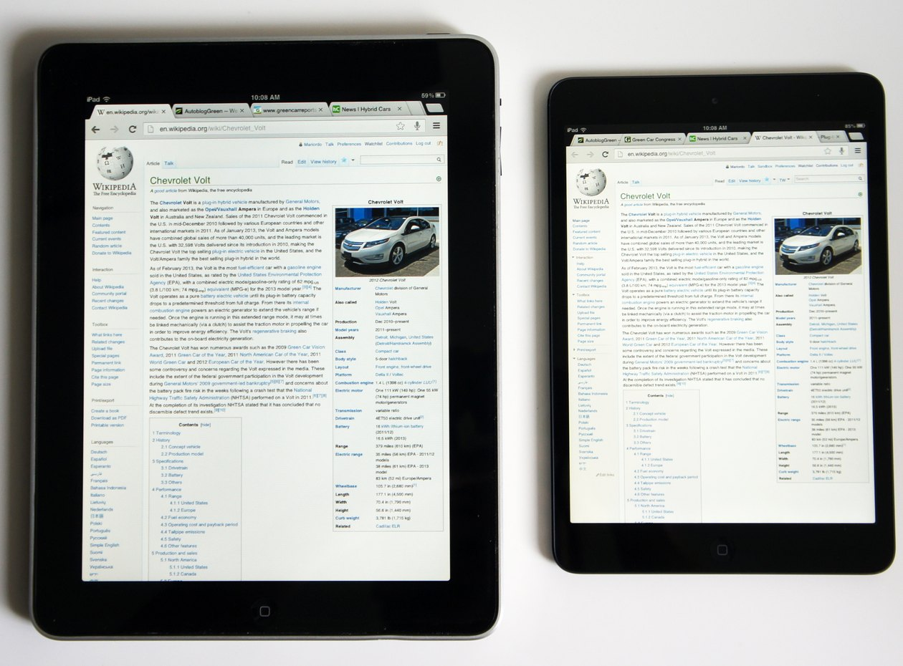
Safari
10.5
Signets et dossiers
10-4
10.1
Réglages
10-1
Accès · Créer des dossiers · Ajouter un signet · Afficher les favoris …
10.2
Accès et contrôles
10-2
10.6
Supprimer l’historique de navigation
10-6
10
10.3
Mode Lecture
10-3
10.7
Mode Navigation privée
10-6
10.4
Liste de lecture
10-4
Ajouter la page actuelle à la liste de lecture · Accéder et afficher votre liste de lecture …
10.8
Petits trucs
10-7
Pages 10-1 à 10-7
Notes:
CHAPITRE 10 – SAFARI
10.1 Réglages
• Réglages > Safari : moteur de recherche (Google, Bing, DuckDuckGo…), suggestions, remplissage automatique (coordonnées, cartes), mots de passe, bloquer les fenêtres surgissantes, empêcher le suivi intersites, alerte de site frauduleux, disposition des onglets (barre en haut ou en bas sur iPhone), « Effacer historique, données de site ».
10.2 Accès et contrôles
• Ouvrir Safari (boussole bleue). Barre d'adresse/recherche : taper une adresse (ex. radio-canada.ca) ou des mots-clés, puis « Aller ».
• Boutons : Précédent/Suivant (flèches), Partager (carré avec flèche : envoyer, imprimer, ajouter aux signets, ajouter à l'écran d'accueil), Signets (livre ouvert), Onglets (deux carrés : voir, ouvrir ou fermer les onglets), « + » nouvel onglet.
• Actualiser : flèche circulaire dans la barre d'adresse. Agrandir le texte : bouton « aA ».
• Lien : toucher pour l'ouvrir ; maintenir pour l'aperçu et « Ouvrir dans un nouvel onglet ».
10.3 Mode Lecture
• Bouton « aA » (ou icône de page dans la barre d'adresse) > « Afficher le lecteur » : affiche l'article sans publicités ni menus, avec choix de la police, de la taille et de la couleur de fond.
10.4 Liste de lecture
10.4.1 Ajouter la page actuelle à la liste de lecture
• Partager > « Ajouter à la liste de lecture » (ou maintenir l'icône Signets). La page peut être enregistrée pour une lecture hors ligne.
10.4.2 Accéder et afficher votre liste de lecture
• Bouton Signets > onglet lunettes (Liste de lecture) ; filtrer « Afficher les non lus ».
10.4.3 Supprimer un élément de la liste
• Balayer l'élément vers la gauche > Supprimer.
10.5 Signets et dossiers
10.5.1 Accès
• Bouton Signets (livre ouvert) > onglet Signets.
10.5.2 Créer des dossiers
• Signets > Modifier > Nouveau dossier > nommer.
10.5.3 Ajouter un signet
• Partager > « Ajouter un signet » > choisir l'emplacement (Favoris ou un dossier) > Enregistrer. Maintenir l'icône Signets est un raccourci.
10.5.4 Afficher les favoris
• Les Favoris apparaissent sur la page de démarrage (nouvel onglet) et quand on touche la barre d'adresse.
10.5.5 Déplacer des signets et des dossiers
• Signets > Modifier > glisser les poignées (trois lignes) pour réordonner, ou toucher un signet pour changer son dossier.
10.5.6 Supprimer des signets et des dossiers
• Signets > Modifier > « – » > Supprimer, ou balayer vers la gauche.
10.6 Supprimer l'historique de navigation
• Signets > onglet Historique (horloge) > Effacer > choisir la période (dernière heure, aujourd'hui, tout l'historique).
• Ou Réglages > Safari > Effacer historique, données de site (supprime aussi les témoins/cookies).
10.7 Mode Navigation privée
• Bouton Onglets > Privée (ou « Groupe d'onglets ») : Safari ne garde ni historique, ni recherches, ni saisie automatique. L'interface devient foncée.
• Attention : la navigation privée n'empêche pas le fournisseur Internet ou l'employeur de voir les sites visités.
10.8 Petits trucs
• Rechercher dans une page : Partager > « Rechercher sur la page ».
• Version ordinateur d'un site : bouton « aA » > « Demander le site pour ordinateur ».
• Rouvrir un onglet fermé : maintenir « + » dans la vue des onglets.
• Ajouter un site à l'écran d'accueil : Partager > « Sur l'écran d'accueil ».
• Traduire une page : bouton « aA » > Traduire.
• Toucher le haut de l'écran pour revenir en haut de la page.

Slide 14
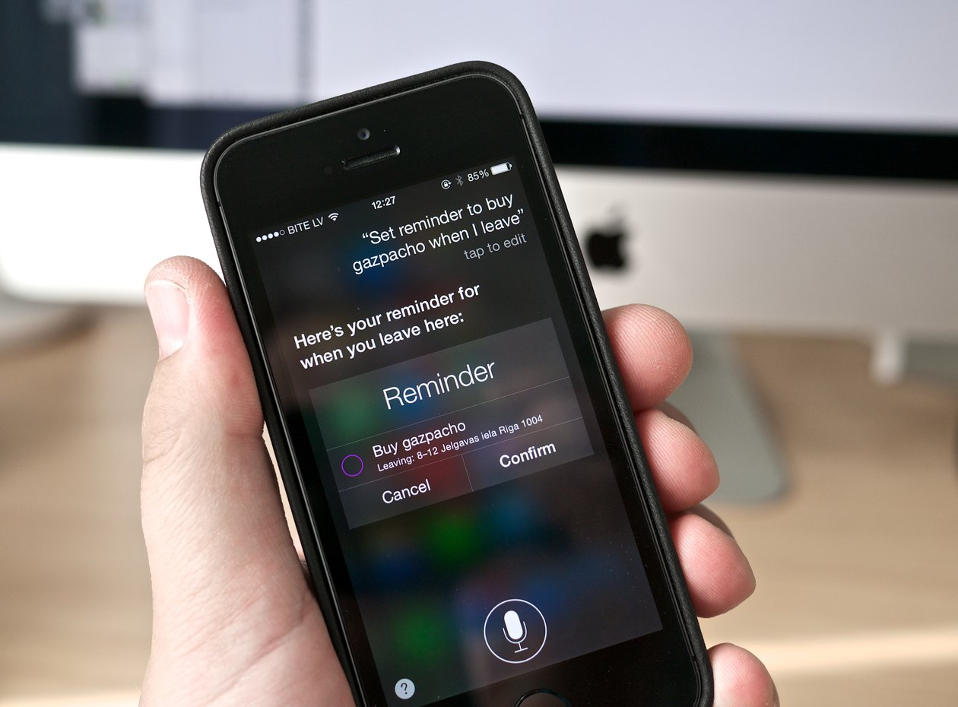
Siri
11.1
Qu’est-ce que Siri
11-1
11
11.2
Pourquoi utiliser Siri ?
11-1
11.3
Comment utiliser Siri ?
11-1
Activation · Accès et mode d’emploi
Pages 11-1 à 11-2
Notes:
CHAPITRE 11 – SIRI
11.1 Qu'est-ce que Siri
• Assistant vocal intégré d'Apple : on lui parle en langage naturel et il effectue des actions ou répond à des questions. Il nécessite une connexion Internet pour la plupart des demandes.
11.2 Pourquoi utiliser Siri ?
• Gagner du temps et garder les mains libres (en voiture, en cuisinant).
• Exemples : « Appelle Maman », « Envoie un message à Paul : j'arrive dans 10 minutes », « Réveille-moi à 6 h 30 », « Mets un minuteur de 15 minutes », « Quel temps fera-t-il demain ? », « Rappelle-moi d'acheter du lait en sortant de la maison », « Ouvre Photos », « Combien font 18 % de 72 $ ? », « Itinéraire vers la maison ».
• Accessibilité : utile pour les personnes ayant de la difficulté à taper ou à lire.
11.3 Comment utiliser Siri ?
11.3.1 Activation
• Réglages > Siri (et recherche) : activer « Écouter "Dis Siri" » (ou « Siri »), « Appuyer sur le bouton principal/latéral pour Siri », « Autoriser Siri en mode verrouillé », langue, voix, réponses vocales.
• Lors de l'activation, l'appareil demande de prononcer quelques phrases pour reconnaître votre voix.
11.3.2 Accès et mode d'emploi
• Dire « Dis Siri » suivi de la demande, ou maintenir le bouton principal / latéral (ou le bouton supérieur de l'iPad) et parler.
• Parler naturellement ; Siri affiche sa réponse à l'écran et la lit à voix haute.
• Écrire à Siri : Réglages > Accessibilité > Siri > « Écrire à Siri ».
• Confidentialité : on peut supprimer l'historique de Siri dans Réglages > Siri.

Slide 15

Stockage
12.1
iCloud
12-1
Réglages · Sauvegarde · Stockage · Partage · Localiser
12
12.2
Autres fournisseurs
Pages 12-1 à 12-1
Notes:
CHAPITRE 12 – STOCKAGE
12.1 iCloud
• Service en ligne d'Apple qui conserve vos photos, contacts, calendriers, notes, documents et sauvegardes sur des serveurs sécurisés, et les synchronise entre vos appareils. 5 Go gratuits ; forfaits iCloud+ payants (50 Go, 200 Go, 2 To…).
12.1.1 Réglages
• Réglages > [votre nom] > iCloud : choisir les applications qui utilisent iCloud (Photos, Contacts, Calendriers, Mail, Notes, Messages, Safari, iCloud Drive).
12.1.2 Sauvegarde
• Réglages > [votre nom] > iCloud > Sauvegarde iCloud : activer. La sauvegarde se fait automatiquement chaque nuit si l'appareil est branché, verrouillé et sur Wi-Fi. « Sauvegarder maintenant » pour une sauvegarde manuelle.
• Elle permet de restaurer un appareil neuf ou réinitialisé avec toutes vos données.
12.1.3 Stockage
• Voir l'espace utilisé et ce qui l'occupe (Photos, sauvegardes, Messages). « Gérer le stockage » pour supprimer d'anciennes sauvegardes ou changer de forfait.
• Activer « Optimiser le stockage » dans Photos pour garder les originaux dans iCloud et des versions allégées sur l'appareil.
12.1.4 Partage
• Partage familial : jusqu'à 6 personnes partagent l'abonnement iCloud+, les achats, Apple Music, la localisation.
• Partager un dossier ou un document d'iCloud Drive (app Fichiers > maintenir > Partager), albums photos partagés.
12.1.5 Localiser
• « Localiser » est activé depuis iCloud/identifiant Apple ; voir le chapitre 19.
12.2 Autres fournisseurs
• Google Drive / Google Photos, Microsoft OneDrive, Dropbox : applications à télécharger depuis l'App Store ; offrent aussi un espace gratuit et des forfaits.
• Ils s'intègrent à l'application Fichiers (Parcourir > Emplacements) pour ouvrir et enregistrer des documents.
• Stockage local : clé USB ou disque externe branché sur le port USB-C (ou via adaptateur Lightning), accessible dans Fichiers.
• Bonne pratique : garder au moins deux copies de ses photos importantes (ex. iCloud + ordinateur ou disque externe).

Slide 16
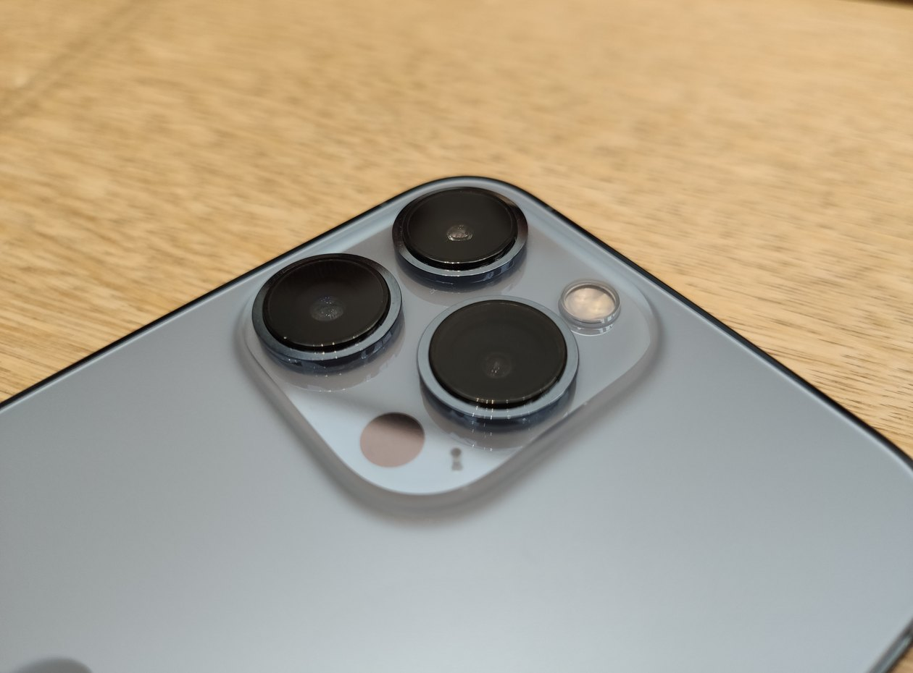
Appareil photo
13.1
Réglages
13-1
13.2
Accès
13-1
13
13.3
Outils
13-2
13.4
Prise de photos
13-3
13.5
Prise de vidéos
13-4
Pages 13-1 à 13-4
Notes:
CHAPITRE 13 – APPAREIL PHOTO
13.1 Réglages
• Réglages > Appareil photo : format (Haute efficacité HEIF/HEVC ou Le plus compatible JPEG/H.264), enregistrement vidéo (résolution 720p/1080p/4K et images par seconde), grille (aide au cadrage selon la règle des tiers), « Conserver les réglages », miroir de la caméra avant, détection des codes QR.
13.2 Accès
• Icône Appareil photo sur l'écran d'accueil, raccourci sur l'écran de verrouillage (balayer vers la gauche ou icône en bas à droite), Centre de contrôle, ou Siri (« Prends une photo »).
13.3 Outils
• Choix du mode en glissant sous le viseur : Photo, Vidéo, Portrait (arrière-plan flou), Pano (panorama), Carré, Ralenti, Accéléré, Cinématique.
• Flash (éclair : automatique, activé, désactivé), Live Photo (cercles : capture 1,5 s avant et après), minuteur (3 ou 10 s), filtres, zoom (0,5×, 1×, 2×… ou pincer), basculer caméra avant/arrière (flèches circulaires).
• Mise au point et exposition : toucher le sujet à l'écran ; glisser le soleil vers le haut ou le bas pour éclaircir ou assombrir. Maintenir pour verrouiller (AE/AF).
• Vignette en bas à gauche : ouvre la dernière photo prise.
13.4 Prise de photos
• Cadrer, toucher le sujet pour la mise au point, puis toucher le déclencheur blanc ou appuyer sur un bouton de volume.
• Rafale : glisser le déclencheur vers la gauche (ou maintenir le bouton Volume +).
• Égoportrait : basculer sur la caméra avant.
• Conseils : tenir l'appareil à deux mains, nettoyer la lentille, privilégier la lumière naturelle, éviter le zoom numérique excessif.
13.5 Prise de vidéos
• Choisir le mode Vidéo, toucher le bouton rouge pour démarrer puis l'arrêter. Durée affichée en haut.
• Pendant l'enregistrement, toucher le déclencheur blanc pour prendre une photo.
• Raccourci (QuickTake) : en mode Photo, maintenir le déclencheur pour filmer ; glisser vers le cadenas pour continuer sans tenir.
• Filmer en mode paysage (horizontal) pour un meilleur rendu sur téléviseur et ordinateur.

Slide 17

Photos
14.1
Réglages
14-1
14.6
Onglet Albums
14-8
Gestion des albums
14.7
Onglet Rechercher
14-11
14.2
Accès
14-1
Rechercher une personne · Rechercher un lieu
14.8
Importer
14-12
14
14.3
Affichage des photos
14-2
D’une caméra numérique vers l’iPad · De l’iPad vers un ordinateur
14.4
Onglet Photos
14-2
Les options d’affichage des photos et vidéos …
14.9
Quelques rappels
14-12
14.5
Onglet Pour vous
14-6
Collection Souvenirs …
Pages 14-1 à 14-12
Notes:
CHAPITRE 14 – PHOTOS
14.1 Réglages
• Réglages > Photos : Photos iCloud (synchroniser la photothèque sur tous les appareils), Optimiser le stockage / Télécharger et garder les originaux, Albums partagés, afficher l'album Masqué, Souvenirs et suggestions, transfert vers Mac/PC (Automatique ou Conserver les originaux).
14.2 Accès
• Application Photos (fleur multicolore). Aussi via la vignette de l'appareil photo.
14.3 Affichage des photos
• Les photos et vidéos sont classées par date. Selon la version : onglets Photothèque, Pour vous, Albums, Rechercher (versions iPadOS/iOS 13 à 17), ou une seule page défilante avec collections (iOS 18).
14.4 Onglet Photos (Photothèque)
14.4.1 Les options d'affichage des photos et vidéos
• 1. Visionner une photo ou une vidéo en plein écran : toucher la vignette. Balayer à gauche/droite pour passer aux suivantes ; balayer vers le bas pour revenir.
• 2. Passer d'une vue à une autre : Années, Mois, Jours, Toutes les photos.
• 3. Effectuer un zoom : écarter deux doigts sur la photo ou toucher deux fois ; dans la grille, pincer pour afficher plus ou moins de vignettes.
• 4. Autres options d'affichage : filtrer (favoris, vidéos, modifiées), Diaporama, Live Photo (maintenir pour l'animer), balayer vers le haut pour voir les informations (date, lieu, appareil).
14.4.2 Les diverses opérations
• 1. Identifier des personnes et des lieux : Photos reconnaît les visages (album Personnes) ; nommer une personne en touchant son visage ; les lieux s'affichent sur une carte si la localisation était active.
• 2. Modifier une photo : « Modifier » > Auto (baguette magique), Ajuster (luminosité, contraste, couleur…), Filtres, Recadrer (rotation, redressement, format), puis « OK ». « Revenir à l'original » annule tout.
• 3. Partager une photo ou une vidéo : bouton Partager > Messages, Mail, AirDrop, Facebook, Imprimer, Enregistrer dans Fichiers, Copier.
• 4. Supprimer une ou des photos ou vidéos : corbeille ; plusieurs : « Sélectionner », cocher puis corbeille. Les éléments vont dans « Supprimés récemment » (30 jours).
14.5 Onglet Pour vous
14.5.1 Collection Souvenirs
• Photos crée automatiquement des Souvenirs : petits films avec musique sur un voyage, une personne ou une période.
14.5.2 Modification d'un film Souvenir proposé par l'application Photos
• Ouvrir le Souvenir > options : changer la musique et le style (mix de souvenirs), la durée, le titre, retirer des photos.
14.5.3 Création d'un film Souvenir personnalisé
• Depuis un album ou une sélection : « … » > « Créer un souvenir » / « Lire le film souvenir ».
14.5.4 Suppression d'un Souvenir
• Maintenir le Souvenir > « Supprimer le souvenir » (les photos restent dans la photothèque). Aussi : Suggestions de partage, Photos à la une.
14.6 Onglet Albums
14.6.1 Gestion des albums
• 1. Créer un nouvel album : « + » > Nouvel album > nom > choisir les photos > Ajouter.
• 2. Ajouter des éléments à un album existant : sélectionner des photos > Partager > « Ajouter à l'album ».
• 3. Supprimer des éléments dans un album : dans l'album, sélectionner > corbeille > « Retirer de l'album » (la photo reste dans la photothèque) ou « Supprimer » (supprimée partout).
• 4. Supprimer un album : « Tout afficher » > Modifier > « – » (les photos ne sont pas supprimées).
• 5. Récupérer des photos ou des vidéos supprimées : album « Supprimés récemment » > Sélectionner > Récupérer (déverrouillage requis sur les versions récentes).
• 6. Renommer et réorganiser des albums existants : « Tout afficher » > Modifier > toucher le nom pour renommer, glisser l'album pour le déplacer.
• 7. Créer un diaporama personnalisé : ouvrir l'album > « … » > Diaporama > Options (thème, musique, vitesse, répétition).
• Albums automatiques : Vidéos, Égoportraits, Live Photos, Portrait, Panoramas, Captures d'écran, Masqués.
14.7 Onglet Rechercher
14.7.1 Rechercher une personne
• Taper le nom d'une personne identifiée, ou toucher son visage dans « Personnes ».
14.7.2 Rechercher un lieu
• Taper une ville ou un pays ; la recherche reconnaît aussi des objets et scènes (« plage », « chien », « gâteau ») et le texte présent dans les photos.
14.8 Importer
14.8.1 D'une caméra numérique vers l'iPad
• Brancher l'appareil photo ou sa carte SD avec un adaptateur (Lightning ou USB-C vers lecteur de carte SD/USB). Photos ouvre l'écran Importer : choisir « Tout importer » ou sélectionner, puis conserver ou supprimer les originaux de la carte.
14.8.2 De l'iPad vers un ordinateur
• Avec Photos iCloud : les photos sont accessibles sur icloud.com ou dans l'app Photos du Mac / iCloud pour Windows.
• Par câble : brancher l'iPad, toucher « Faire confiance », puis importer avec Photos (Mac) ou l'application Photos de Windows. Aussi : AirDrop vers un Mac.
14.9 Quelques rappels
• Supprimer, c'est récupérable pendant 30 jours (Supprimés récemment).
• Les modifications sont non destructives : on peut toujours revenir à l'original.
• Faire des sauvegardes (iCloud + ordinateur).
• Masquer une photo : Partager/« … » > Masquer.
• Capture d'écran : bouton supérieur/latéral + bouton principal (ou Volume +) en même temps.

Slide 18

FaceTime
15.1
Réglages et accès
15-1
15.2
Passer un appel vidéo
15-1
Choisir l’interlocuteur · Appeler l’interlocuteur · Contrôles
15
15.3
Recevoir un appel vidéo
15-2
15.4
Appels de groupe
15-3
Passer un appel à plusieurs personnes · Ajouter une personne à un appel de groupe · Répondre à un appel et rejoindre le groupe · Mettre fin à un appel de groupe
15.5
Gérer l’historique
15-4
Supprimer un appel · Supprimer plusieurs appels
Pages 15-1 à 15-4
Notes:
CHAPITRE 15 – FACETIME
15.1 Réglages et accès
• Réglages > FaceTime : activer FaceTime, choisir les adresses et numéros où l'on peut être joint, identifiant de l'appelant, Live Photos FaceTime, bloquer des contacts.
• Nécessite un identifiant Apple et une connexion Internet (Wi-Fi ou cellulaire). Gratuit entre appareils Apple ; depuis iOS 15, on peut inviter une personne sur Android/Windows par un lien.
• Ouvrir l'application FaceTime (caméra verte).
15.2 Passer un appel vidéo
15.2.1 Choisir l'interlocuteur
• Toucher « Nouveau FaceTime » (ou « + »), taper le nom, le numéro ou l'adresse courriel. Le nom apparaît en bleu si la personne a FaceTime.
15.2.2 Appeler l'interlocuteur
• Toucher le bouton FaceTime (caméra) pour la vidéo ou le combiné pour un appel audio seulement. Aussi depuis la fiche du contact ou dans Messages.
15.2.3 Contrôles (toucher l'écran pour les afficher)
• 1. Appel sans réponse : options « Laisser un message », « Rappeler » ou « Annuler ».
• 2. Caméras avant et arrière : bouton pour basculer vers la caméra arrière et montrer ce qui vous entoure.
• 3. Interface de la caméra avant : votre image en vignette, que l'on peut déplacer dans un coin ; effets, flou d'arrière-plan (mode Portrait), Cadre centré sur iPad.
• 4. Autres contrôles : couper le micro, couper la caméra, haut-parleur, SharePlay/partage d'écran, raccrocher (bouton rouge).
15.3 Recevoir un appel vidéo
• Appareil déverrouillé : toucher « Accepter » (vert) ou « Refuser » (rouge). Écran verrouillé : glisser pour répondre.
• Options : « Me le rappeler » ou « Message » pour répondre plus tard.
15.4 Appels de groupe
15.4.1 Passer un appel à plusieurs personnes
• Nouveau FaceTime > ajouter jusqu'à 32 personnes > FaceTime. Ou depuis une conversation de groupe dans Messages.
15.4.2 Ajouter une personne à un appel de groupe
• Pendant l'appel, toucher l'écran > bouton des participants > « Ajouter des personnes ».
15.4.3 Répondre à un appel et rejoindre le groupe
• Toucher la notification puis « Rejoindre » ; on peut rejoindre un appel déjà en cours depuis Messages.
15.4.4 Mettre fin à un appel de groupe
• Toucher le bouton rouge « Quitter » : l'appel continue pour les autres participants.
15.5 Gérer l'historique
15.5.1 Supprimer un appel
• Dans la liste des appels récents, balayer l'appel vers la gauche > Supprimer.
15.5.2 Supprimer plusieurs appels
• « Modifier » > sélectionner les appels > Supprimer (ou « Tout effacer »).

Slide 19
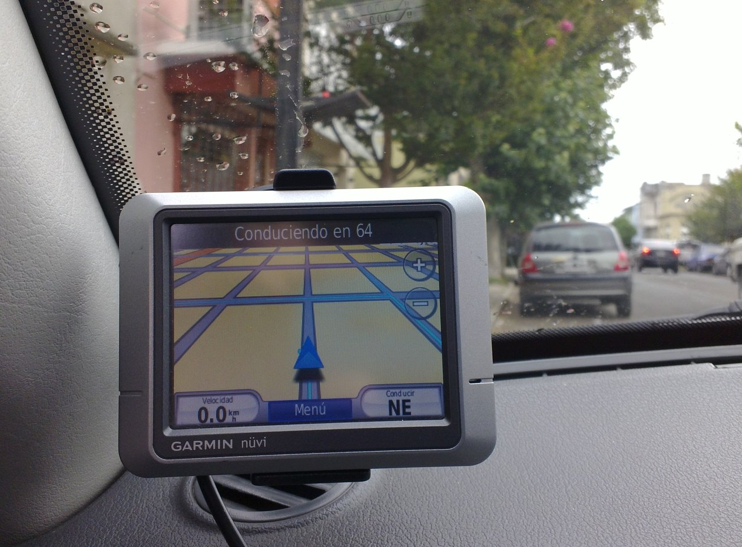
Plans et itinéraires
16.1
Réglages et accès
16-1
16.2
Recherche d’un lieu sur un plan
16-1
Affichage en 3D · Affichage en mode FlyOver
16.3
Itinéraires
16-3
16
Tracer un itinéraire · Navigation étape par étape (style GPS) · Circulation · Utilisation des repères
16.4
Recherches à proximité (attractions, services…)
16-5
16.5
Résumé des outils utiles sur les plans
16-5
Pages 16-1 à 16-5
Notes:
CHAPITRE 16 – PLANS ET ITINÉRAIRES
16.1 Réglages et accès
• Réglages > Confidentialité et sécurité > Service de localisation : activer et autoriser Plans « Lorsque l'app est active ».
• Réglages > Plans : moyen de transport préféré, unités (km), éviter les péages et autoroutes, voix de navigation.
• Ouvrir l'application Plans. Le point bleu indique votre position ; la flèche (en haut à droite) recentre la carte.
16.2 Recherche d'un lieu sur un plan
• Champ « Rechercher dans Plans » : adresse, nom d'un commerce, type d'endroit (« pharmacie »). Toucher un résultat pour voir la fiche (heures, téléphone, site Web, avis, photos, itinéraire).
• Épingler un lieu : maintenir un endroit sur la carte pour déposer une épingle. Ajouter aux Favoris ou à des Guides.
16.2.1 Affichage en 3D
• Bouton de type de carte (en haut à droite) : Exploration, Conduite, Transports, Satellite. Glisser deux doigts vers le haut pour incliner la carte (vue 3D), ou toucher « 3D ».
16.2.2 Affichage en mode Flyover
• Dans certaines grandes villes, mode Satellite + vue 3D réaliste des bâtiments ; « Visite Flyover » propose un survol animé. Dans les versions récentes : « Regarder autour » (jumelles) pour une vue au niveau de la rue.
16.3 Itinéraires
16.3.1 Tracer un itinéraire
• Rechercher la destination > « Itinéraire ». Choisir le mode : voiture, à pied, transports en commun, vélo, covoiturage. Le point de départ par défaut est « Ma position » (modifiable). Plusieurs trajets sont proposés avec leur durée.
16.3.2 Navigation étape par étape (style GPS)
• Toucher « Go » : instructions vocales, distance avant la prochaine manœuvre, heure d'arrivée estimée. « Fin » pour arrêter. Les autres apps peuvent être utilisées pendant la navigation.
16.3.3 Circulation
• Couleurs sur les routes : vert = fluide, orange = ralenti, rouge = congestion. Signalements d'accidents, travaux et radars.
16.3.4 Utilisation des repères
• Lieux d'intérêt affichés sur la carte (icônes) ; on peut les toucher pour obtenir des détails. Ajouter des arrêts au trajet.
16.4 Recherches à proximité (attractions, services…)
• Toucher la barre de recherche : catégories proposées (Restaurants, Stations-service, Épiceries, Hôtels, Stationnement, Pharmacies). Les résultats autour de vous s'affichent avec leurs évaluations.
• Pendant la navigation, on peut chercher un arrêt (essence, café) le long du trajet.
16.5 Résumé des outils utiles sur les plans
• Recentrer sur ma position (flèche), boussole (ramener le nord en haut), type de carte, recherche, itinéraire, partager l'heure d'arrivée, signaler un incident, Favoris, Guides, cartes hors ligne (télécharger une région pour l'utiliser sans connexion).

Slide 20

Horloge
17.1
Accès
17-1
17.4
Sommeil
17-2
17
17.2
Horloges
17-1
17.5
Chronomètre
17-3
17.3
Alarme
17-2
17.6
Minuteur
17-3
Pages 17-1 à 17-3
Notes:
CHAPITRE 17 – HORLOGE
17.1 Accès
• Application Horloge (cadran blanc et noir), Centre de contrôle (minuteur), ou Siri (« Mets une alarme à 7 h »).
17.2 Horloges
• Onglet Horloges : ajouter des villes du monde avec « + » pour voir l'heure locale et le décalage. Modifier pour réordonner ou supprimer.
17.3 Alarme
• Onglet Alarmes > « + » : heure, répétition (jours de la semaine), libellé, sonnerie (ou chanson), répétition de l'alarme (rappel 9 minutes).
• Activer ou désactiver une alarme avec son interrupteur ; balayer vers la gauche pour la supprimer.
• L'alarme sonne même en mode silencieux ; le volume est réglé par Réglages > Sons.
17.4 Sommeil (Coucher)
• Définir un horaire de sommeil : heure du coucher et du réveil, jours, rappel de coucher, son de réveil. Depuis iOS 14, cette fonction se gère dans l'app Santé (iPhone) > Sommeil, et active le mode de concentration Sommeil.
17.5 Chronomètre
• Démarrer, Tour (enregistrer des temps intermédiaires), Arrêter, Réinitialiser. Balayer pour passer du cadran numérique au cadran analogique.
17.6 Minuteur
• Choisir heures/minutes/secondes > Démarrer. Choisir le son de fin, ou « Arrêter la lecture » pour couper la musique à la fin (pratique pour s'endormir). Pause, reprise et annulation possibles. Le minuteur s'affiche sur l'écran de verrouillage.

Slide 21

Magasins
18.1
Réglages
18-1
iTunes et App Store · Livres · TV
18.2
Accès
18-2
18.3
App Store
18-2
18
Onglets · Installation d’une App ou d’un jeu · Consulter la liste des applications et jeux sur votre appareil
18.4
Livres
18-5
Onglets · Se procurer un livre · Lire des livres · Supprimer des livres
18.5
iTunes Store
18-9
Pages 18-1 à 18-9
Notes:
CHAPITRE 18 – MAGASINS
18.1 Réglages
18.1.1 iTunes et App Store (Réglages > [votre nom] > Contenu multimédia et achats ; Réglages > App Store)
• Identifiant Apple utilisé pour les achats, moyen de paiement, téléchargements automatiques (apps et mises à jour), lecture automatique des vidéos, demander le mot de passe pour les achats, notes et avis.
18.1.2 Livres
• Réglages > Livres : synchronisation iCloud de la bibliothèque, lecture continue, données cellulaires pour les téléchargements.
18.1.3 TV
• Réglages > TV : qualité de lecture (Wi-Fi, cellulaire), téléchargements, historique.
• Contrôle parental : Réglages > Temps d'écran > Restrictions relatives au contenu et à la confidentialité.
18.2 Accès
• Icônes App Store (A bleu), Livres (livre orange), iTunes Store (étoile violette) et TV. Il faut être connecté avec un identifiant Apple ; pour acheter, un moyen de paiement (carte de crédit, carte-cadeau Apple) doit être associé.
18.3 App Store
18.3.1 Onglets
• Aujourd'hui (articles et sélections), Jeux, Apps, Arcade (abonnement de jeux), Rechercher. Votre photo de profil en haut à droite : compte, achats, mises à jour.
18.3.2 Installation d'une App ou d'un jeu
• Rechercher l'app, vérifier l'éditeur, les notes, les avis et la section « Confidentialité de l'app », puis toucher « Obtenir » (gratuit) ou le prix. Confirmer avec Touch ID/Face ID ou le mot de passe. Une icône nuage indique une app déjà achetée à retélécharger.
• Attention aux « achats intégrés » et abonnements à l'intérieur des apps gratuites.
18.3.3 Consulter la liste des applications et jeux sur votre appareil
• Photo de profil > Achats (Mes achats) : toutes les apps obtenues avec ce compte ; « Pas sur cet iPad » pour retrouver celles à réinstaller. Mises à jour en attente dans la même page.
• Gérer les abonnements : photo de profil > Abonnements.
18.4 Livres
18.4.1 Onglets
• 1. Onglet En cours (Accueil) : livres en cours de lecture et suggestions.
• 2. Onglet Bibliothèque : tous vos livres, livres audio et PDF ; collections (À lire, Terminés).
• 3. Onglet Librairie (Livres Store) : boutique de livres numériques, nouveautés, palmarès, livres gratuits.
• 4. Onglet Livres audio : boutique de livres audio.
• 5. Onglet Rechercher : par titre, auteur, genre.
18.4.2 Se procurer un livre
• Toucher le livre > « Extrait » (gratuit) ou « Acheter » / « Obtenir ». Les PDF reçus par courriel peuvent être ouverts dans Livres (Partager > Livres).
18.4.3 Lire des livres
• Toucher la couverture. Tourner les pages en touchant le bord ou en balayant. Menu (aA) : taille et police du texte, thème (clair, sépia, sombre), luminosité, défilement vertical. Signet (ruban), surlignage et notes en maintenant un mot, table des matières.
18.4.4 Supprimer des livres
• Bibliothèque > maintenir la couverture > « Supprimer » (retirer le téléchargement ou masquer le livre ; un livre acheté peut être retéléchargé).
18.5 iTunes Store
• Achat et location de musique, films et séries. La location donne 30 jours pour commencer à regarder et 48 heures pour terminer. Les films sont aussi offerts dans l'app TV ; la musique en abonnement est sur Apple Music. Les achats se retrouvent dans Musique et TV.

Slide 22

Localiser mon iPad
19.1
Réglages
19-1
19
19.2
Localiser l’appareil
19-1
Pages 19-1 à 19-1
Notes:
CHAPITRE 19 – LOCALISER MON iPAD
19.1 Réglages
• Réglages > [votre nom] > Localiser > Localiser mon iPad (ou iPhone) : activer. Activer aussi « Réseau Localiser » (trouver l'appareil même hors ligne) et « Envoyer la dernière position » (quand la batterie est presque vide).
• Le Verrouillage d'activation empêche un voleur de réutiliser l'appareil sans votre identifiant Apple.
• Partager sa position avec des proches (onglet Personnes).
19.2 Localiser l'appareil
• Depuis un autre appareil Apple (app Localiser) ou un navigateur sur icloud.com/find : se connecter avec l'identifiant Apple et choisir l'appareil.
• Options :
– Voir sa position sur une carte et obtenir l'itinéraire.
– Émettre un son (même en mode silencieux) pour le retrouver dans la maison.
– Marquer comme perdu (Mode Perdu) : verrouille l'appareil, affiche un message et un numéro de téléphone, suspend Apple Pay.
– Effacer l'appareil : supprime toutes les données à distance (en dernier recours ; l'appareil reste lié à votre compte).
• Conseils : ne jamais retirer l'appareil de son compte avant de l'avoir retrouvé ; signaler le vol à la police avec le numéro de série.

Slide 23
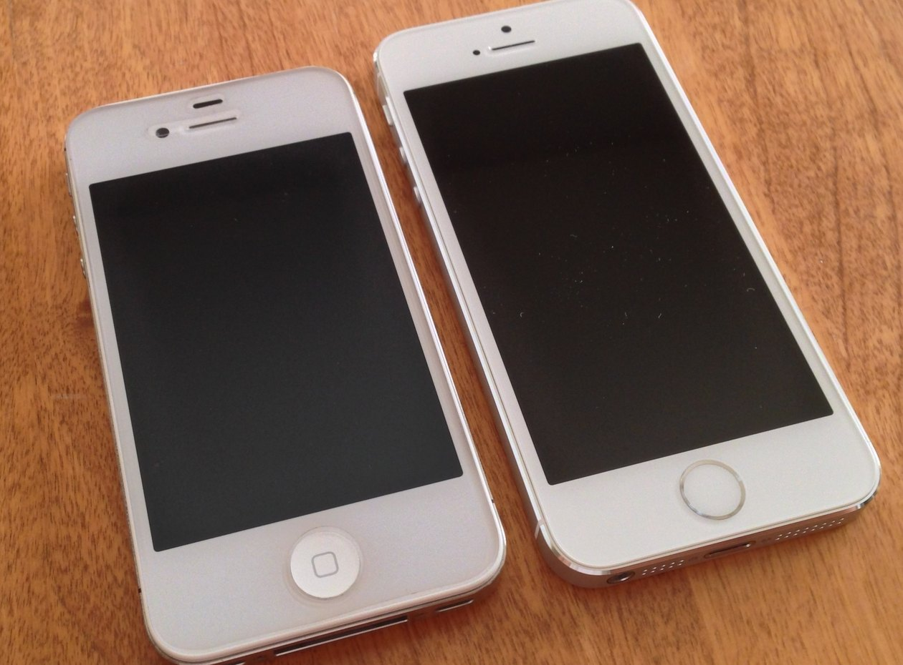
Les petits plus
20.1
Écrans de recherche
20-1
20.4
Notifications et Alertes
20-5
Accès et Réglages aux écrans de recherche · Effectuer des recherches à l’aide des écrans de recherche
Réglages · Alertes · Centre de notification
20.2
Centre de contrôle
20-2
20.5
Multitâche
20-7
20
Accès et contenu · Utilisation des raccourcis
Réglages · Split View · Slide Over · Image dans l’image
20.3
AirDrop
20-4
20.6
Un truc à connaître – le redémarrage
20-9
Pages 20-1 à 20-9
Notes:
CHAPITRE 20 – LES PETITS PLUS
20.1 Écrans de recherche
20.1.1 Accès et Réglages aux écrans de recherche
• 1. Réglages des écrans Siri et rechercher : Réglages > Siri (et recherche) : choisir les suggestions affichées et les apps incluses dans la recherche.
• 2. Accès à Siri et Rechercher : balayer vers le bas au milieu de l'écran d'accueil (Spotlight) ou toucher « Rechercher » au bas de l'écran d'accueil.
• 3. Accès et Réglages de l'écran Affichage du jour : balayer vers la droite sur le premier écran d'accueil ou l'écran de verrouillage : widgets (météo, calendrier, batteries, photos). « Modifier » pour ajouter, retirer ou réordonner les widgets.
20.1.2 Effectuer des recherches à l'aide des écrans de recherche
• Taper un mot : apps, contacts, courriels, messages, notes, photos, sites Web, définitions, conversions et calculs (« 25 $ en euros », « 15 x 12 »).
20.2 Centre de contrôle
20.2.1 Accès et contenu
• Balayer vers le bas depuis le coin supérieur droit (modèles sans bouton principal et iPad), ou vers le haut depuis le bas (iPhone avec bouton principal).
• Contenu : mode Avion, Wi-Fi, Bluetooth, données cellulaires, AirDrop, lecteur audio, verrouillage de la rotation, Concentration/Ne pas déranger, recopie de l'écran (AirPlay), luminosité, volume.
20.2.2 Utilisation des raccourcis
• Lampe de poche, minuteur, calculatrice, appareil photo, enregistrement de l'écran, scanner de code, loupe. Maintenir un bouton affiche plus d'options (ex. intensité de la lampe).
• Personnaliser : Réglages > Centre de contrôle (ou maintenir un espace vide du Centre de contrôle sur les versions récentes) pour ajouter ou retirer des commandes.
20.3 AirDrop
• Partage sans fil de photos, vidéos, contacts, documents et liens entre appareils Apple à proximité (Wi-Fi et Bluetooth activés).
• Réception : Centre de contrôle (maintenir le bloc réseau) > AirDrop > « Contacts uniquement » ou « Tout le monde pendant 10 minutes ».
• Envoi : bouton Partager > AirDrop > toucher l'appareil du destinataire, qui accepte ou refuse.
20.4 Notifications et Alertes
20.4.1 Réglages
• Réglages > Notifications : pour chaque app, autoriser ou non les notifications, choisir leur emplacement (écran verrouillé, Centre de notification, bannières), sons, pastilles, aperçus (toujours, si déverrouillé, jamais), résumé programmé.
20.4.2 Alertes
• Bannière temporaire (disparaît seule) ou persistante (reste jusqu'à une action). Toucher la bannière ouvre l'app ; balayer vers le haut la ferme ; la tirer vers le bas offre des actions rapides (répondre, marquer comme lu).
20.4.3 Centre de notification
• Balayer vers le bas depuis le haut de l'écran (milieu ou coin gauche) : liste des notifications récentes. Balayer une notification vers la gauche > Options (mettre en sourdine 1 h, désactiver) ou Effacer.
20.5 Multitâche (iPad)
20.5.1 Réglages
• Réglages > Écran d'accueil et multitâche : activer plusieurs apps, Image dans l'image, gestes ; Stage Manager sur les iPad compatibles.
20.5.2 Split View
• Deux apps côte à côte : toucher les trois points en haut de l'app > icône Split View > choisir la deuxième app. Glisser la barre centrale pour ajuster la taille.
20.5.3 Slide Over
• Une app flottante par-dessus une autre : trois points > Slide Over. Glisser la fenêtre hors de l'écran pour la cacher, la ramener depuis le bord droit.
20.5.4 Image dans l'image
• Pendant une vidéo ou un appel FaceTime, revenir à l'accueil : la vidéo continue dans une petite fenêtre déplaçable et redimensionnable (pincer).
20.6 Un truc à connaître – le redémarrage
• Quand l'appareil est lent ou qu'une app se fige : l'éteindre puis le rallumer règle la plupart des problèmes.
• Redémarrage forcé (appareil figé) :
– Modèles sans bouton principal : appuyer et relâcher Volume +, puis Volume –, puis maintenir le bouton latéral/supérieur jusqu'à la pomme.
– Modèles avec bouton principal : maintenir le bouton principal et le bouton Marche/Arrêt en même temps jusqu'à la pomme (iPhone 7 : Volume – + bouton latéral).
• Aucune donnée n'est perdue lors d'un redémarrage.

Slide 24
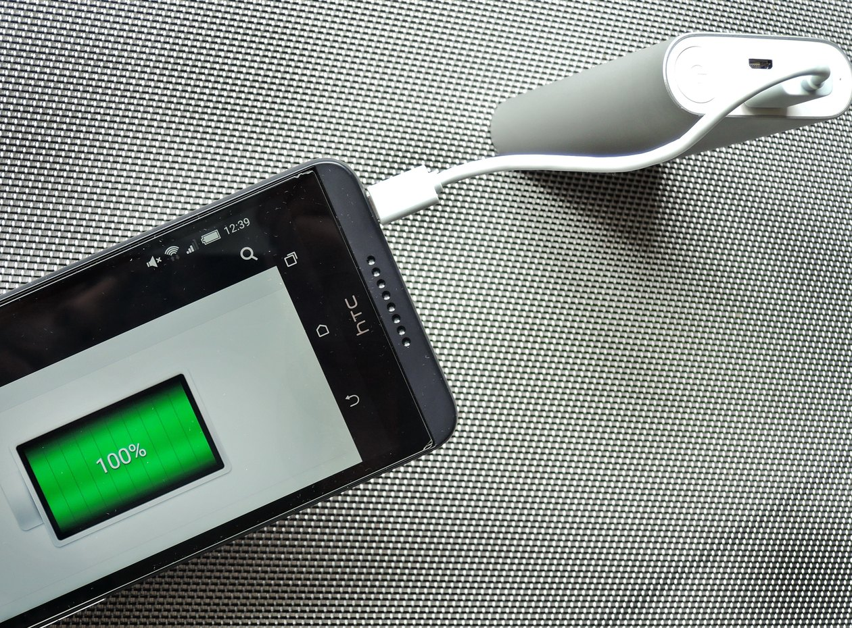
Réglages divers
21.1
Accès
21-1
21.5
Confidentialité
21-3
21.6
Autonomie
21-4
21.2
Ne pas déranger
21-1
Luminosité · Wi-Fi, Bluetooth, AirDrop · Notifications · Verrouillage de l’appareil · Fermeture des Apps …
21
21.3
Réinitialiser
21-2
21.7
Temps d’écran
21-5
21.4
Batterie
21-2
Pages 21-1 à 21-5
Notes:
CHAPITRE 21 – RÉGLAGES DIVERS
21.1 Accès
• Application Réglages ; utiliser la recherche en haut de la liste pour trouver rapidement un réglage.
21.2 Ne pas déranger (Concentration)
• Réglages > Concentration > Ne pas déranger : coupe les sons et notifications des appels et alertes pendant une période ou selon un horaire (ex. 22 h à 7 h). Une lune apparaît dans la barre d'état.
• Autoriser certaines personnes ou apps, et les appels répétés (une personne qui rappelle dans les 3 minutes passe).
• Autres modes : Sommeil, Travail, Conduite, Personnel. Activation rapide par le Centre de contrôle.
21.3 Réinitialiser
• Réglages > Général > Transférer ou réinitialiser :
– Réinitialiser : réglages réseau (efface les mots de passe Wi-Fi), dictionnaire clavier, écran d'accueil, localisation et confidentialité, tous les réglages (sans effacer les données).
– Effacer contenu et réglages : remet l'appareil à neuf (avant de le vendre ou de le donner). Faire une sauvegarde d'abord et désactiver Localiser.
21.4 Batterie
• Réglages > Batterie : pourcentage dans la barre d'état, utilisation par application sur 24 h ou 10 jours, mode Économie d'énergie (la batterie devient jaune), État de la batterie (capacité maximale ; remplacement conseillé sous 80 %), recharge optimisée.
21.5 Confidentialité (et sécurité)
• Réglages > Confidentialité et sécurité : contrôler l'accès de chaque app à la localisation, aux contacts, aux photos, au micro, à la caméra, au calendrier ; suivi publicitaire (demande aux apps de ne pas vous suivre) ; rapport de confidentialité des apps ; contrôle de sécurité.
• Principe : n'accorder un accès que s'il est nécessaire à la fonction de l'app.
21.6 Autonomie (prolonger la batterie)
21.6.1 Luminosité : diminuer la luminosité, activer le réglage automatique et le mode sombre.
21.6.2 Wi-Fi, Bluetooth, AirDrop : le Wi-Fi consomme moins que le cellulaire ; désactiver Bluetooth et AirDrop quand ils ne servent pas.
21.6.3 Notifications : désactiver les notifications inutiles (chaque notification allume l'écran).
21.6.4 Verrouillage de l'appareil : choisir un verrouillage automatique court (30 s à 2 min).
21.6.5 Fermeture des Apps : inutile en général ; fermer seulement une app qui fonctionne mal ou qui utilise la localisation en continu.
21.6.6 Mise à jour logicielle : les mises à jour améliorent souvent la gestion de l'énergie.
21.6.7 Température : éviter la chaleur (soleil, voiture) et le froid extrême ; retirer un étui épais pendant la recharge si l'appareil chauffe. Plage idéale : 0 à 35 °C.
21.6.8 Actualisation en arrière-plan : Réglages > Général > Actualisation en arrière-plan : désactiver pour les apps qui n'en ont pas besoin.
21.7 Temps d'écran
• Réglages > Temps d'écran : rapport hebdomadaire du temps passé par app et par catégorie, nombre de prises en main et de notifications.
• Temps d'arrêt (période sans écran), limites d'app (ex. 1 h de jeux par jour), toujours autorisé, restrictions de contenu et d'achats, code Temps d'écran.
• Avec le Partage familial, les parents gèrent le Temps d'écran des enfants depuis leur propre appareil.

Slide 25

Autres apps
22.1
Messages
22-1
22.4
Balados
22-2
22
22.2
Musique
22-1
22.5
Astuces
22-2
22.3
TV
22-2
22.6
Suggestions d’Apps populaires
22-3
Pages 22-1 à 22-3
Notes:
CHAPITRE 22 – AUTRES APPS
22.1 Messages
• Envoyer des textos (SMS, bulles vertes) et des iMessage (bulles bleues, gratuits entre appareils Apple par Internet). Photos, vidéos, messages vocaux, émojis, réactions (maintenir une bulle), autocollants, partage de position.
• Nouveau message : icône crayon > destinataire > texte > flèche bleue. Conversations de groupe. Sur iPad, Messages fonctionne avec iMessage (et SMS si l'iPhone relaie les messages).
22.2 Musique
• Écouter la musique achetée ou importée, et le catalogue d'Apple Music (abonnement mensuel). Onglets : Écouter / Accueil, Explorer, Radio (stations gratuites), Bibliothèque, Rechercher.
• Créer des listes de lecture, télécharger pour écouter hors ligne, paroles synchronisées, envoyer le son vers un haut-parleur AirPlay ou Bluetooth.
22.3 TV
• Regrouper films et séries : Apple TV+ (abonnement), achats/locations iTunes, et apps connectées (selon le pays). « À suivre » reprend là où vous étiez. Recopier vers un téléviseur via AirPlay ou un adaptateur HDMI.
22.4 Balados
• Application Podcasts : rechercher des émissions audio gratuites (radio, actualités, histoire, humour), s'abonner (« Suivre ») pour recevoir automatiquement les nouveaux épisodes, télécharger pour l'écoute hors ligne, vitesse de lecture, minuterie de sommeil.
22.5 Astuces
• Application Astuces (ampoule jaune) : courts tutoriels d'Apple sur les nouvelles fonctions et les gestes utiles ; manuels d'utilisation de l'iPad et de l'iPhone. Idéale pour continuer à apprendre après la formation.
22.6 Suggestions d'Apps populaires
• Communication : WhatsApp, Messenger, Zoom, Teams.
• Information : Radio-Canada / ICI, La Presse, Météo (MétéoMédia), Le Devoir.
• Divertissement : Netflix, YouTube, Spotify, Tou.tv, Crave.
• Pratique : Google Maps, Waze, Google Traduction, app de votre banque, Mon dossier Santé Québec, Clic Santé.
• Organisation et photos : Notes, Rappels, Google Photos, Microsoft Word/Excel.
• Loisirs : Solitaire, sudoku, mots croisés, Duolingo (langues).
• Toujours télécharger depuis l'App Store et vérifier l'éditeur officiel et les avis.

Slide 26

Pour terminer
23 Conclusion
p. 23-1
24 Sources et références
p. 23-1
Conclusion, sources et exercices
Exercices
En fin de document
Mettez en pratique ce que vous avez appris
Notes:
CONCLUSION, SOURCES ET EXERCICES
Chapitre 23 – Conclusion
• Récapituler les grands thèmes : l'appareil et ses gestes (ch. 1 à 4), les réglages (ch. 5 et 21), communiquer (Contacts, Mail, FaceTime, Messages), s'informer et s'organiser (Safari, Calendrier, Horloge, Plans, Siri), créer et conserver ses souvenirs (Appareil photo, Photos, iCloud), se protéger (code, Touch ID, Localiser, confidentialité).
• Message aux participants : pratiquer un peu chaque jour ; on ne brise rien en explorant ; l'app Astuces et Siri sont de bons alliés ; garder l'appareil à jour et sauvegardé.
• Prévoir une période de questions.
Chapitre 24 – Sources et références
• Manuel d'utilisation de l'iPad et de l'iPhone (support.apple.com/guide/ipad et support.apple.com/guide/iphone), aussi offert dans l'app Astuces et dans Livres.
• Assistance Apple : support.apple.com/fr-ca, application Assistance Apple, Apple Store ou fournisseurs de services agréés.
• Préciser la version d'iPadOS/iOS utilisée pour les captures et les manipulations de la formation : certains libellés varient selon la version.
Exercices
• Prévoir des exercices pratiques par chapitre, par exemple :
– Gestes : ouvrir une app, zoomer sur une photo, revenir à l'accueil.
– Écran d'accueil : créer un dossier « Loisirs » et y placer deux apps.
– Réglages : se connecter à un réseau Wi-Fi, augmenter la taille du texte.
– Contacts : créer la fiche d'un voisin avec une photo.
– Mail : envoyer un courriel avec une photo en pièce jointe au formateur.
– Safari : ajouter un site aux Favoris et l'ouvrir en mode Lecture.
– Calendrier : créer un rendez-vous répétitif avec une alerte.
– Photos : prendre une photo, la recadrer, l'ajouter à un nouvel album.
– FaceTime : appeler un autre participant.
– Plans : tracer un itinéraire à pied vers un lieu proche.
– Siri : demander la météo et régler un minuteur.

Slide 27
Crédits photos
Ch. 1 | Michael Reuter – CC BY 2.0 | File:Size comparison between an Macbook, iPad and iPhone.jpg
Ch. 2 | cchana – CC BY-SA 2.0 | File:Macro Monday , Aluminium buttons (Al on the periodic table) - Flickr - cchana.jpg
Ch. 3 | InclusiveGameLab – CC BY-SA 4.0 | File:InclusiveGameLab Mobile-Game 3 CC-BY-SA.jpg
Ch. 4 | freestocks.org – CC0 | File:IPhone Home Screen (23724266304).jpg
Ch. 5 | John Ballinger – CC BY 2.0 | File:Entsperrtes iPhone.jpg
Ch. 6 | ajay_suresh – CC BY 2.0 | File:IPad with Magic Keyboard (51013601847).jpg
Ch. 7 | Hannes Grobe – CC BY-SA 2.5 | File:Rollkartei hg.jpg
Ch. 8 | Andreas Duess – CC BY 2.0 | File:Letters (2568688831).jpg
Ch. 9 | Claudio Elias – Public domain | File:WallCalendar.jpg
Ch. 10 | Mario Roberto Durán Ortiz – CC BY-SA 4.0 | File:Wikipedia 1st gen iPad & iPad Mini 03 2013 6246.jpg
Ch. 11 | Kārlis Dambrāns – CC BY 2.0 | File:With UK English Siri understands me much better.jpg
Ch. 12 | 123net – CC BY-SA 3.0 | File:123Net Data Center (DC2).jpg
Ch. 13 | 人工知能 – CC BY-SA 4.0 | File:IPhone 13 Pro camera lens group.jpg
Ch. 14 | Dirk Vorderstraße – CC BY 2.0 | File:Apple iPad Wi-Fi 3G 16GB (10572205813).jpg
Ch. 15 | Bayu345 – CC BY-SA 4.0 | File:MY MOTHER IS A TOUGH NURSE.jpg
Ch. 16 | Humberto Möckel – CC BY-SA 3.0 | File:Garmin Nüvi 200.jpg
Ch. 17 | Santeri Viinamäki – CC BY-SA 4.0 | File:Classic alarm clock 20180513.jpg
Ch. 18 | KKPCW – CC BY-SA 4.0 | File:ITunes Card 2014.jpg
Ch. 19 | Rawpixel Ltd – CC BY 2.0 | File:Close up of hands charging mobile phone (26666491407).jpg
Ch. 20 | Awu1996 – CC BY-SA 3.0 | File:White iPhone 4S with screen protector vs iPhone 5S.jpg
Ch. 21 | Mk2010 – CC BY-SA 4.0 | File:Charging a smartphone with a USB power bank.jpg
Ch. 22 | SimonWaldherr – CC BY-SA 4.0 | File:IPhone 13 Pro with Airpods Max.jpg
Couverture | PxHere – CC0 | File:Business man with graph chart on iPad.jpg
Photos : Wikimedia Commons (commons.wikimedia.org), utilisées selon leur licence. CC BY / CC BY-SA : creativecommons.org/licenses
Notes:
Crédits des photos utilisées dans la présentation, conformément aux licences Creative Commons (attribution obligatoire).

